Slide 1

ТОО «Водные ресурсы-Маркетинг»
«Чистая вода – источник жизни!»
ГОДОВОЙ ОТЧЁТ
по услугам подачи воды по распределительным сетям и
отвода сточных вод
за 2018 год
Председатель наблюдательного совета
Орман Анарбек Онгарович
г.Шымкент 2019г.

Slide 2
ТОО «Водные ресурсы - Маркетинг» - предприятие, успешно работающее на рынке услуг более 21 лет в рамках государственно - частного партнерства.
Предприятие бесперебойно обеспечивает хозяйственно - питьевой водой население города Шымкента и ряд населенных пунктов Сайрамского района и оказывает услуги по водоотведению с полной очисткой сточных вод.
В производстве и предоставлении услуг подачи воды по распределительным сетям и отвода сточных вод в технически исправном состоянии бесперебойно были задействованы следующие основные фонды:
п/н | наименование | производитель ность / количество | ед. измерение | задействованность
 |  |  |  | Кол-во | %
1 | Водозаборные сооружения | 381 | тыс.м³/сут | 146,3 | 38,4
2 | Водоводы и водопроводные сети | 5035 | км | 5035 | 100
3 | Парк приборов учета воды (общедомовых, общеуличных и квартальных приборов, с дистанционной системой передачи данных) | 4741 | штук | 4741 | 100
4 | Канализационные сети и коллекторы | 783 | км | 469,8 | 60
5 | Городские очистные сооружения сооружения | 150 | тыс.м³/сут | 130 | 87
6 | Цех по переработке осадка и выработки электроэнергии на основе биогаза | 3,5 млн. | квт/час в год | 3,5 млн. | 100
7 | Потребители по группам: населения; государственные организация; все остальные. | 201703 319 6330 | абонент абонент абонент | 201703 319 6330 | 100 100 100
СЛАЙД 1

Slide 3
Качество питьевой воды г. Шымкент.
№ | Наименование | Единица измерения | ПДК соответствия ГОСТ 2874-82 ''Вода питьевая'' | Санитарные правила № 209 от 16.03.2015 г. | Питьевая вода г. Шымкент
1 | Температура | град. | - | - | 12
2 | Запах при 20^{о}С | балл | 2 | 2 | -
3 | Запах при 60^{о}С | балл | 2 | 2 | -
4 | Привкус | балл | 2 | 2 | 0
5 | Цветность | град. | 20 | 20(35) | 0
6 | Мутность | мг/дм³ | 1,5(2,0) | 2,6(3,5) | 0
7 | Остаточный активный хлор | мг/дм³ | 0,3-0,5 | 0,3-0,5 | 0,2
8 | рН | рН | 6,0-9,0 | 6,0-9,0 | 7,45
9 | Бериллий | мг/дм³ | 0,0002 | 0,0002 | 0,0000
10 | Бор | мг/дм³ | 0,5 | 0,5 | 0,0
11 | Железо | мг/дм³ | 0,3 | 0,3(1,0) | 0,00
12 | Марганец | мг/дм³ | 0,1 | 0,1(0,5) | 0,0
13 | Жесткость общая | ммоль/дм³ | 7,0-(10,0) | 7,0(10,0) | 3,7
14 | Нитраты | мг/дм³ | 45,0 | 45,0 | 8,6
15 | Молибден | мг/дм³ | 0,25 | 0,25 | 0,0
16 | Медь | мг/дм³ | 1,0 | 1,0 | 0,0
17 | Мышьяк | мг/дм³ | 0,05 | 0,05 | 0,00
18 | Перманганатная окисляемость | мг/дм³ | 5,0 | 5,0 | 0,21
19 | Свинец | мг/дм³ | 0,03 | 0,03 | 0,00
20 | Цинк | мг/дм³ | 2,0 | 5,0 | 0,00
СЛАЙД 2

Slide 4
продолжение
№ | Наименование | Единица измерения | ПДК соответствия ГОСТ 2874-82 ''Вода питьевая'' | Санитарные правила № 209 от 16.03.2015 г. | Питьевая вода г. Шымкент
21 | Селен | мг/дм³ | 0,01 | 0,01 | 0,00
22 | Сульфаты | мг/дм³ | 500 | 500 | 21,2
23 | Сухой остаток | мг/дм³ | 1000 | 1000(1500) | 201,8
24 | Хлориды | мг/дм³ | 350 | 350 | 2,8
25 | Фториды | мг/дм³ | 0,75 | 1,5 | 0,26
26 | Стронций | мг/дм³ | 7,0 | 7,0 | 0,8
27 | Аммиак и ионы аммония | мг/дм³ | 2,0 | 2,0 | 0,0
28 | Нитриты | мг/дм³ | 3,0 | 3,0 | 0,00
29 | Полифосфаты | мг/дм³ | 3,5 | 3,5 | 0,01
30 | Нефтепродукты | мг/дм³ | 0,1 | 0,1 | 0,0
31 | Кадмий | мг/дм³ | 0,001 | 0,001 | 0,000
32 | Никель | мг/дм³ | 0,1 | 0,1 | 0,0
33 | Хром общий | мг/дм³ | 0,05 | 0,05 | 0,00
34 | Ртуть | мг/дм³ | 0,0005 | 0,0005 | 0,0000
35 | ПАВ |  | 0,5 | 0,5 | 0,0
36 | ά- радиоактивность | Бк/дм³ | 0,1 | 0,1 | 0,00
37 | ß- радиоактивность | Бк/дм³ | 1,0 | 1,0 | 0,04
38 | Линдан (гамма-изомер ГХЦГ) | мг/дм³,не более | 0,002 | 0,002 | 0,000
39 | ДДТ (сумма изомеров) | мг/дм³,не более | 0,002 | 0,002 | 0,000
40 | Термотолерантные колиформные бактерии | число бактерий в 100 мл | отсутствие | отсутствие | Отс
41 | Общие колиформные бактерии | число бактерий в 100 мл | отсутствие | отсутствие | Отс
42 | Общее микробное число | число бактерий в 1 мл | не более 100 | не более 50 | 3
Подаваемая вода после добычи и обеззараживания полностью соответствует санитарно-экологическим требованиям.
СЛАЙД 3

Slide 5
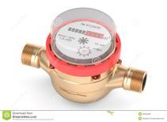








Передача показаний в
автоматическом режиме
СМС рассылка
Дебиторская задолженность
Срок поверки
Аварийное отключение
Веб - сайт
Обратная связь
Новости
Личный кабинет
WhatsApp
Любая информация касающиеся
водоснабжения и водоотведения
(жалобы, обращения и т.д.)
потребителИ
Электронная почта
- Рассылка платежных документов
- Получение тех условий
По разработанному плану цифровизации налажено электронная связь с абонентами (SMS, WhatsApp, e-mail):
Контролер - инспектор
снятие показаний с приборов учета
с помощью планшетов,
данные автоматически попадают в базу данных
по физическим лицам 201703 абонентов
по юридическим лицам 6649 абонентов
СЛАЙД 4

Slide 6
РЕЗУЛЬТАТЫ
проведенных работ с потребителями услуг
подачи воды по распределительным сетям и отвода сточных вод
Все доходы предприятия поступают через фискальные средства учета платежей, зарегистрированных в налоговых органах:
Физические лица - через кассы «Энергопоток» и электронные терминалы по единым платежным документам коммунальных услуг;
юридические лица через банки второго уровня, электронные терминалы.
Прозрачность реализации инвестиционных программ и расхода средств с указанием выполненных работ осуществляется путем тесного контакта с потребителями, общественными организациями, депутатами городского Маслихата и СМИ:
Общественные слушания о деятельности предприятия за прошедший год – ежегодно;
Регулярные отчеты на интернет-ресурсах – каждое полугодие;
Проведение Пресс-туров – ежеквартально;
Выступления специалистов по оказанию услуг на республиканских и местных телеканалах и газетах - согласно Медия-плана предприятия (36);
Встречи с потребителями – регулярно;
Функционирует Веб-сайт, налажена работа электронных систем обращения (электронные почты, ватцап) – потребители могут обратиться за получением счетов-фактур, технических условий на подключение к водоснабжению и канализации.
СЛАЙД 5

Slide 7
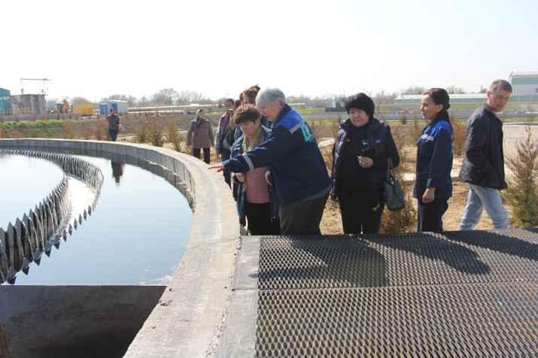
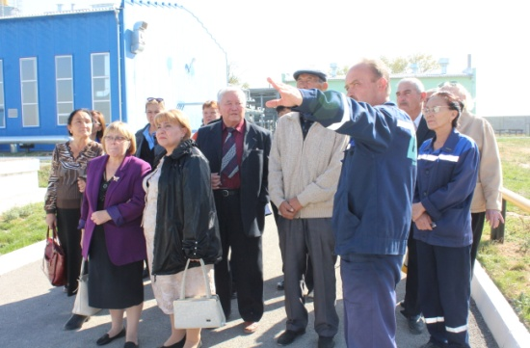
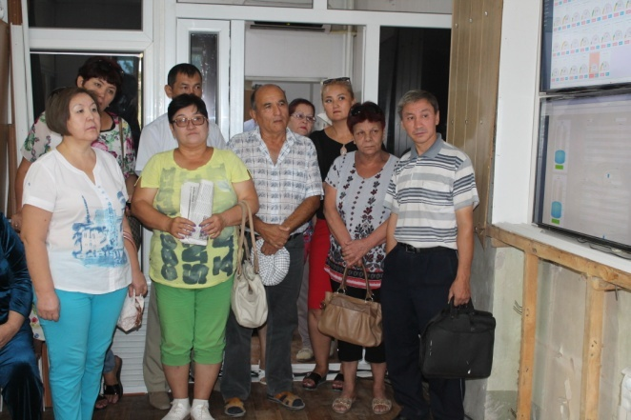
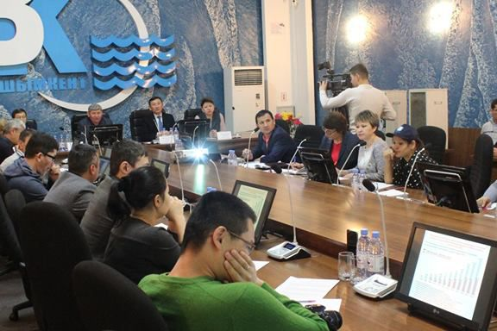
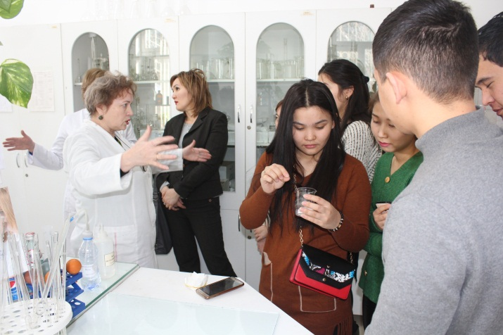
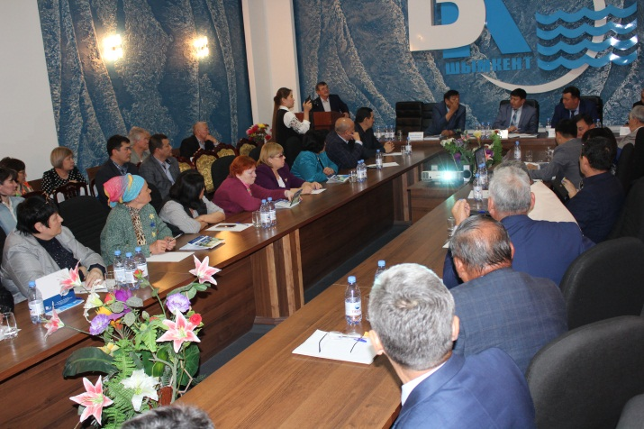
Компания имеет тесный контакт с общественностью через средства массовой информации. Согласно «Медиа-плана» опубликовано в республиканских, областных и городских газетах более 100 статьи о работе компании. На телеканалах Хабар, Казахстан, Отырар, Евразия показаны более 100 видеосюжетов о проблемных вопросах водопроводно-канализационного хозяйства города. Ежеквартально проводятся пресс туры с представителями общественных организаций, домовых и уличных комитетов и СМИ.
СЛАЙД 6

Slide 8
Исполнение инвестиционной программы на 2018 г. , млн.тенге
№п/п | Наименование мероприятий инвестиционной программы | Ед.измер | Предусмотрено |  | Факт |  | %
 |  |  | Кол-во | Сумма | Кол-во | Сумма
1 | Установка и автоматизация передающих устройств и датчиков статистического и динамического уровня | шт | 27 | 20,7 | 27 | 20,7 | 100
2 | Замена шкафов управления, насосов, частотных преобразователей, датчиков давления | шт | 17 | 21,7 | 17 | 21,7 | 100
3 | Мероприятия по обеспечению санитарной защитной зоны водоисточников (строительство, наращивание, восстановление заборов и ограждений) | объект | 5 | 172,6 | 5 | 172,6 | 100
5 | Замена запорных арматур, пожарных гидрантов, с устройством камеры (колодцы, вантузы, плиты перекрытия) | объект | 4 | 18,7 | 4 | 18,7 | 100
6 | Восстановление скважин, трансформаторов, насосов, электродвигателей и автоматов в процессе добычи воды | объект | 54 | 93,9 | 54 | 93,9 | 100
7 | Установка комбинированного воздушного клапана и регуляторов давления воды на водоводах и водопроводных сетях | шт | 26 | 31,3 | 26 | 31,3 | 100
8 | Реконструкция и строительство самоамортизированных (изношенных) зданий и сооружений водопроводно-канализационного хозяйства | объект | 12 | 830,6 | 12 | 830,6 | 100
9 | Реконструкция и модернизация общеуличных, головных, квартальных водомерных узлов, расходомеров и установка передающих устройств, антивандальных шкафов и аккумуляторов | шт | 1374 | 84,1 | 1374 | 84,1 | 100
10 | Восстановление асфальто-бетонного и дорожного покрытия | объект | 5 | 47,4 | 5 | 47,4 | 100
11 | Реконструкция водопроводных сетей | км | 50 | 1648,9 | 50 | 1648,9 | 100
12 | Реконструкция , ремонт и промывка канализационных сетей | км | 12,1 | 768,02 | 12,1 | 768,02 | 100
13 | Проектирование работ по реконструкции, строительству ремонтно-восстановительным работам ВКХ | шт | 154 | 176,4 | 154 | 176,4 | 100
14 | Приобретение специальной техники и оборудования водопроводно-канализационного хозяйства | шт | 443 | 339,5 | 443 | 339,5 | 100
 | Итого: |  |  | 4253,8 |  | 4253,8 | 100
СЛАЙД 7

Slide 9
ИНВЕСТИЦИИ
на строительство, реконструкцию, модернизацию и обновление основных фондов водопроводно-канализационного хозяйства г.Шымкент (млн.тенге без НДС)
СЛАЙД 8

Slide 10
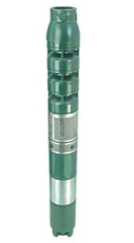
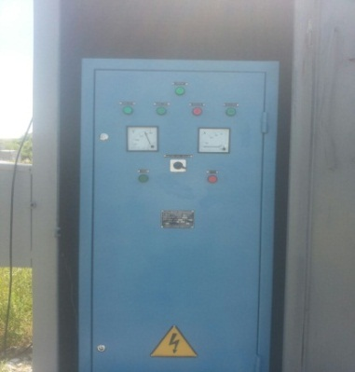
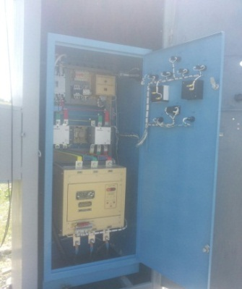
Реализованные проекты «Водозаборные и насосные сооружения»
На водозаборных сооружениях произведена модернизация насосных станций с заменой 13 насосов и шкафов управления плавного пуска. Это дало сокрашение электроэнергии на 30% по каждой скважине и исключение гидроударов, а также стабильное поддержание требуемого давления на эффективные насосы марки QJ 650-18-65.
Насос QJ-650-18-65
Мощность 65 кВт
Высота напора -18 м
СЛАЙД 9

Slide 11
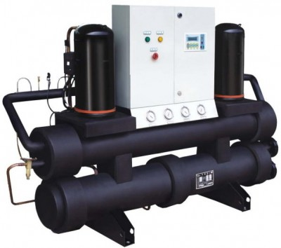
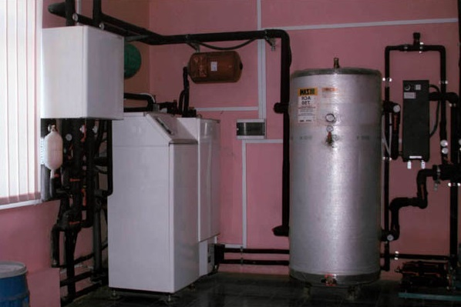
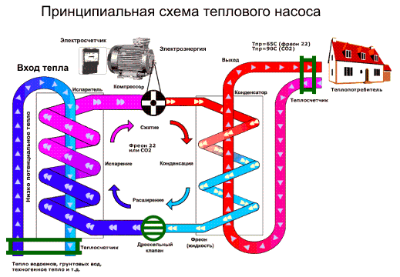
Реализованные проекты «Водозаборные и насосные сооружения»
Согласно плану мероприятии энергосбережения и энергоэффективности проведена реконструкция систем отопления здания диспетчерской Акбай – Карасуйском водозабора с установкой теплового насоса типа «вода-вода» по зеленной технологии.
Позволит сократить установленную мощность в четырех точках электрического отопления с 34 кВт/час до 5 кВт/час. Экономия составит 122000 кВт за отопительный сезон
СЛАЙД 10

Slide 12
Результаты вложенных инвестиций на рациональное использование электрической энергии
Снижение удельной нормы с 0,87 до 0,07 квт/м.куб достигнута за счет:
внедрения эффективных технологических решений, направленных на рациональное использование электрической энергии;
внедрения энергосберегающего оборудования (АСУТП, частотные преобразователи, устройства плавного пуска);
все насосно-энергетическое оборудование прошло техническую экспертизу;
проведена замена 83 энергоемких насосов на более экономичные, известных фирм «GRUNDFOS», «ODESSA» и китайского производства.
с целью недопущения избыточного напора воды на сетях водопровода внедрена система контроля за оптимальным режимом работы систем водоснабжения путем отслеживания по 39 контрольным точкам. Установлены 140 регуляторов давления воды.
СЛАЙД 11

Slide 13
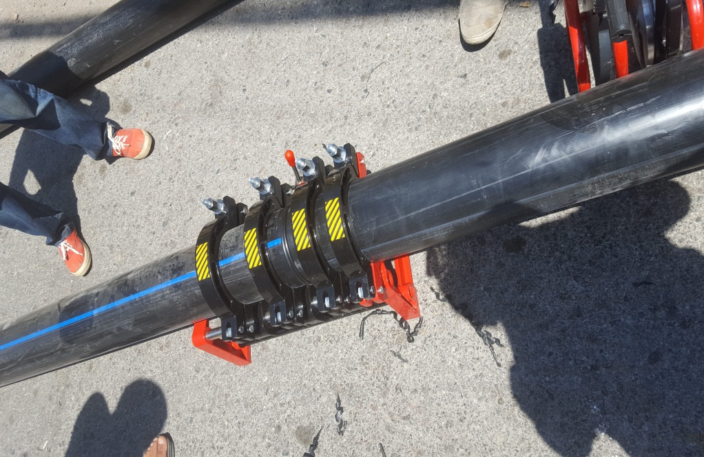
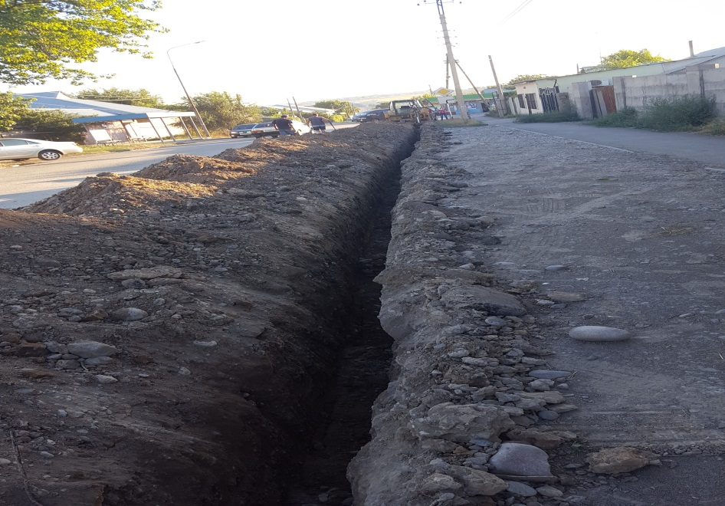
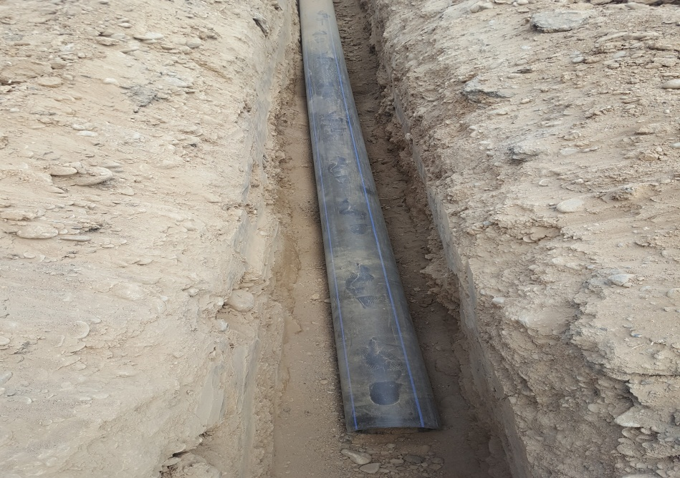
Реализованные проекты по «Реконструкция водопроводных сетей»
Реконструкция водопроводной сети диам. 150 мм по ул. 40 лет октября от ул. Воровского до ул. Берута, L-1023 п.м.
Год постройки 1964 год, труба-сталь срок службы 25 лет полностью изношена,
4-5 аварий в год
СЛАЙД 12

Slide 14
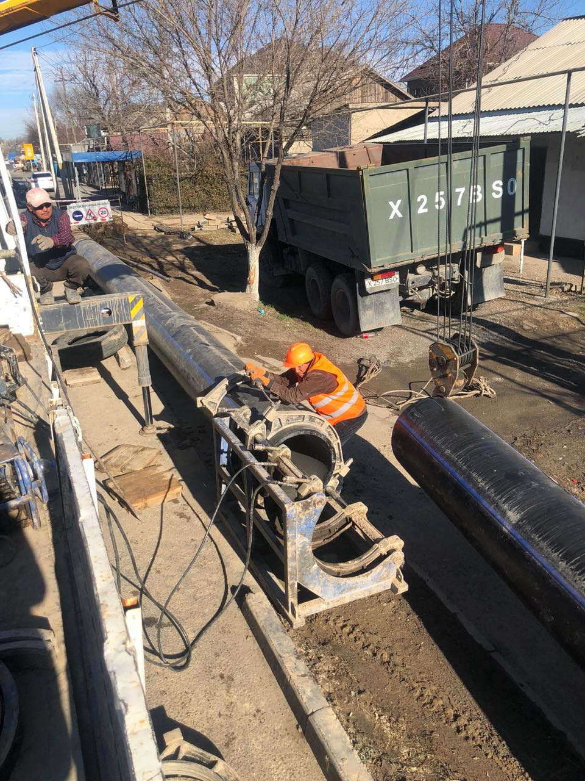
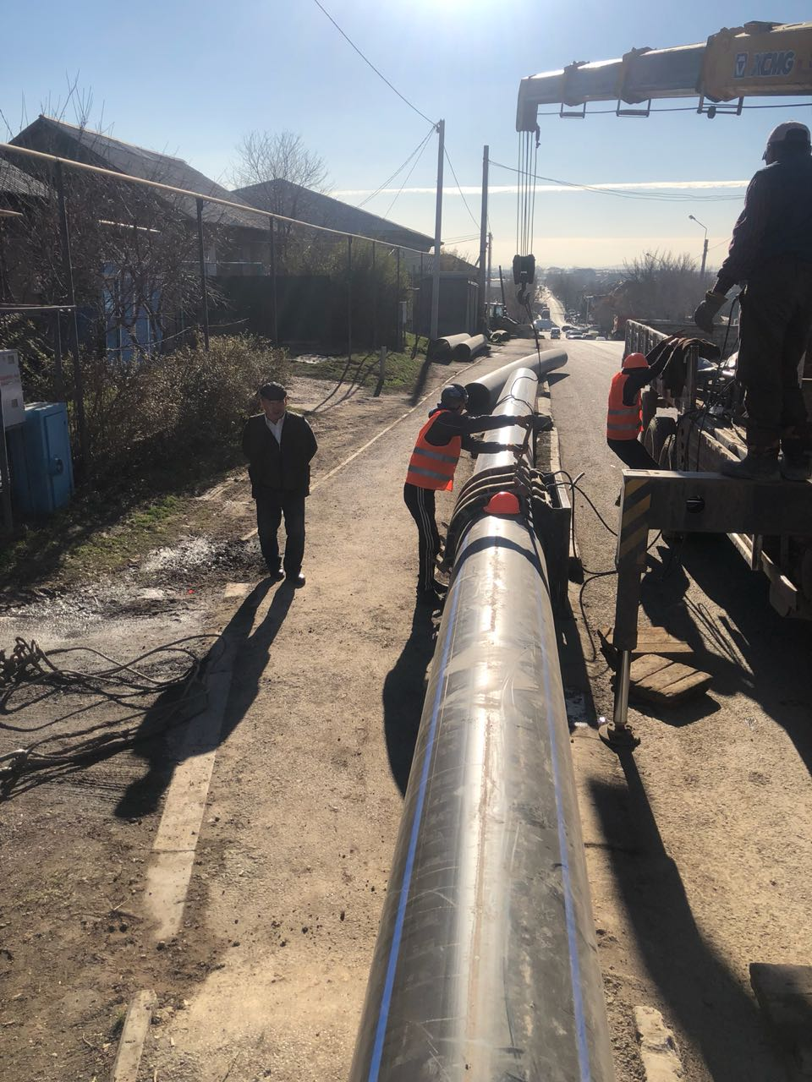
Реализованные проекты по «Реконструкция водопроводных сетей»
Реконструкция водпроводной сети диам.-600мм от автоколонны 2580 до пл.№3 по ул.Толстого, L- 3164 п.м.
Год постройки 1961 год, труба-сталь срок службы 25 лет полностью изношена,
4-6 аварий в год
СЛАЙД 13

Slide 15
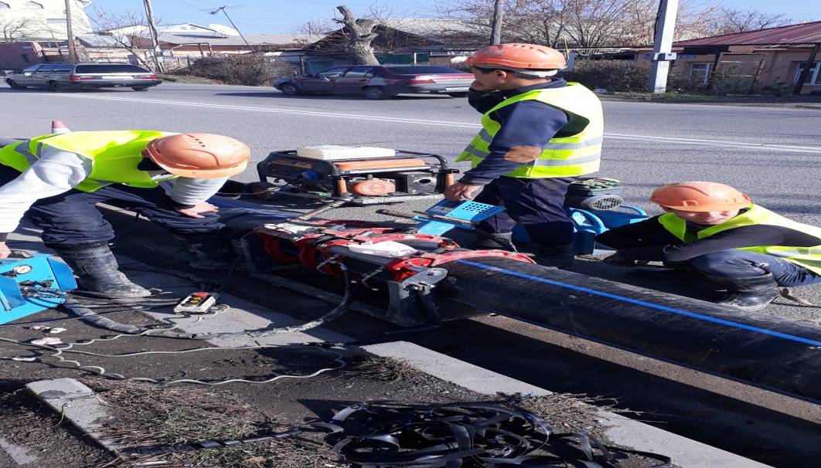
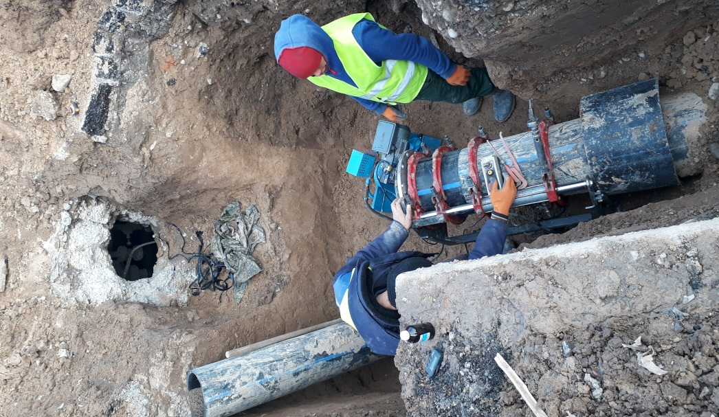
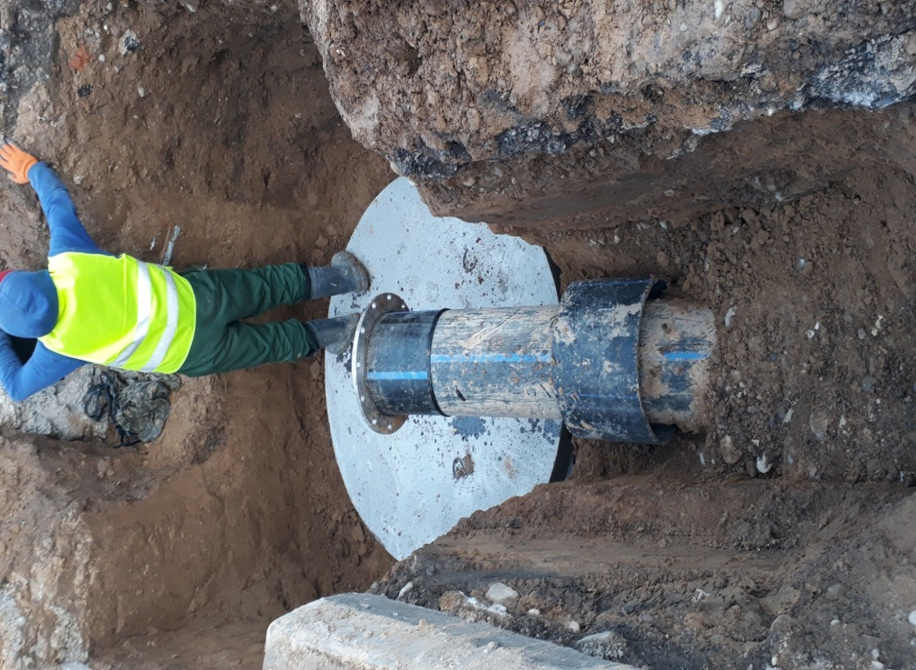
Реализованные проекты по «Реконструкция водопроводных сетей»
Реконструкция водопроводной сети диам. 300 мм от площадки №3 по ул.Толстого, ул.Аймаутова до ул.Маметова, L-2044 п.м. .
Год постройки 1969 год, труба-сталь срок службы 25 лет полностью изношена,
4-5 аварий в год
СЛАЙД 14

Slide 16
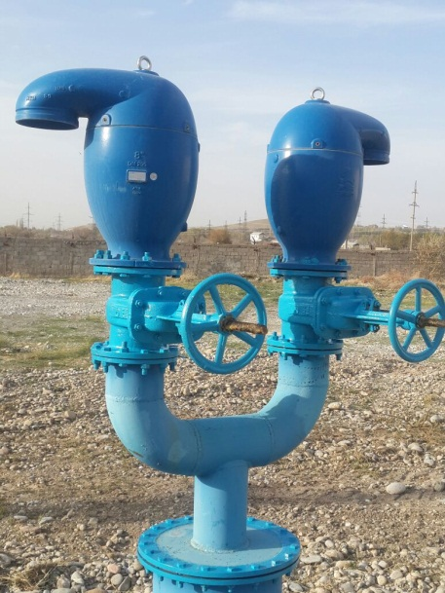
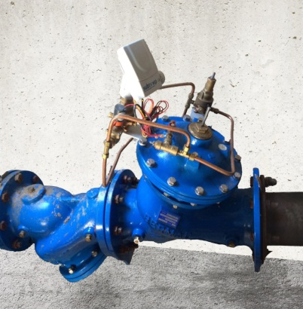
Реализованные проекты по мероприятию «Водоводы и сооружения»
На водопроводных сетях установлено
регуляторы давления (всего 155 ед), что способствует снижению их аварийности, понижает завышенное давление, поднимает до необходимого уровень давления на верхних точках, регулирует и уменьшает расходы на ликвидацию аварий на водопроводах.
В связи с рельефностью земли на водоводах от Акбай-Карасуйского водозабора до города для выпуска скопившегося в них воздуха установлены 25 штук вантузов израйльской компании «Бермад». С их помощью высвобождается скопившийся воздух на верхних обозначениях водовода, что улучшает скорость воды. После установления вантузов объем воды, поступающей в город по водоводам, увеличился на 237,1 т.м³.
СЛАЙД 15

Slide 17
Результаты
вложенных инвестиций по снижению уровня потерь воды (%), реконструкции и обновления водопроводной сети (км)
Общая протяженность водопроводных сетей по г.Шымкент 5035 км:
В рамках программы развития г.Шымкент за счет средств бюджета 2011-2018гг построено всего 3153 км водопроводных сетей;
На балансе ТОО «Водные ресурсы-Маркетинг» имеется 1882 км. водопроводных сетей, из них реконструировано 947 км изношенных водопроводных сетей за счет средств ТОО «Водные ресурсы-маркетинг».
С 2001 по 2018 гг. реконструировано водопроводных сетей диаметром от 32 мм до 600 мм за счет освоения инвестиций, в т.ч. за счет средств ЕБРР – 293,8 км. В результате достигнуто:
снижение аварийности на 100 км до 30%;
обеспечивается бесперебойная подача воды потребителям;
сокращены расходы на аварийно-восстановительные работы на 30%;
снижение нормативно-технических потерь до с 38,1% до 16,08%;
снижение удельной нормы электроэнергии с 0,87 до 0,07 квт/м.куб;
снижение степени износа водопровода от 68,0% до 33,9% и канализации от 72,0% до 59,9%;
снижение аварийности водопроводных сетей с 1,1 случай /км до 0,31 случай /км;
СЛАЙД 16

Slide 18
Результаты
вложенных инвестиций по снижению аварийности на водопроводных сетях ТОО «Водные ресурсы-Маркетинг»
Количество повреждений на сетях водопровода, связанных с утечкой, случай
Коэффициент аварийности на водопроводных сетях, случай/км
Снижение износа
СЛАЙД 17

Slide 19
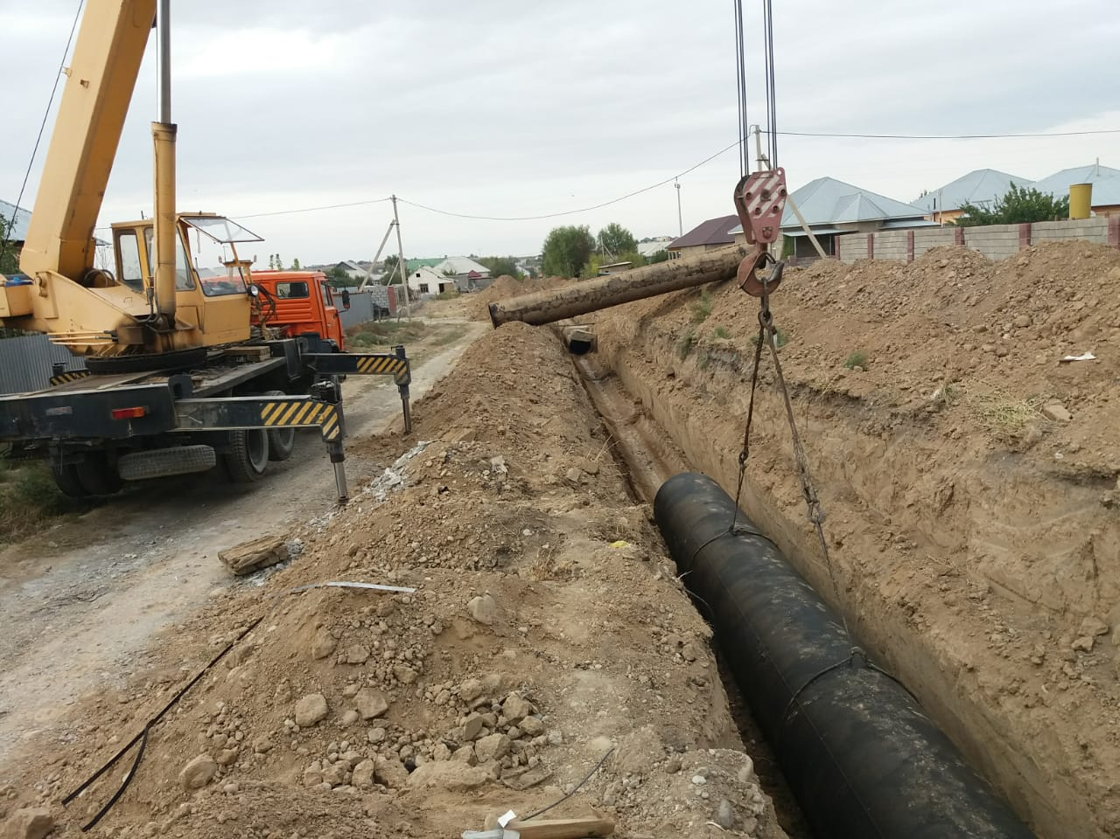
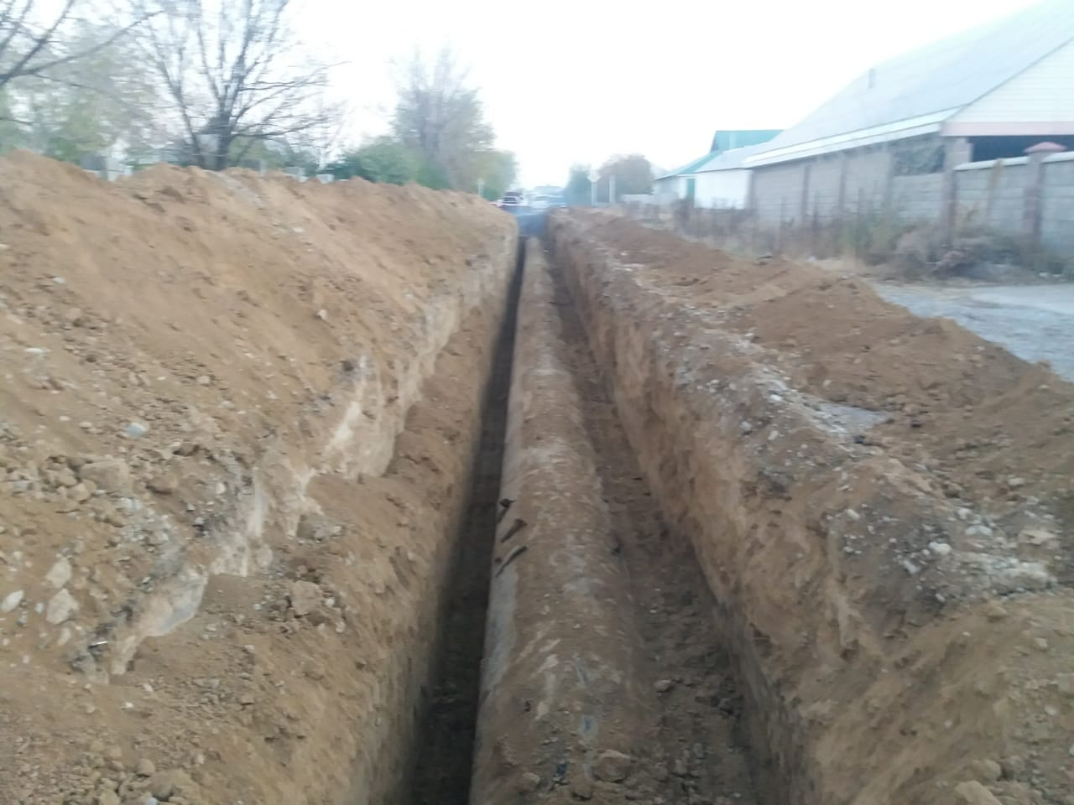
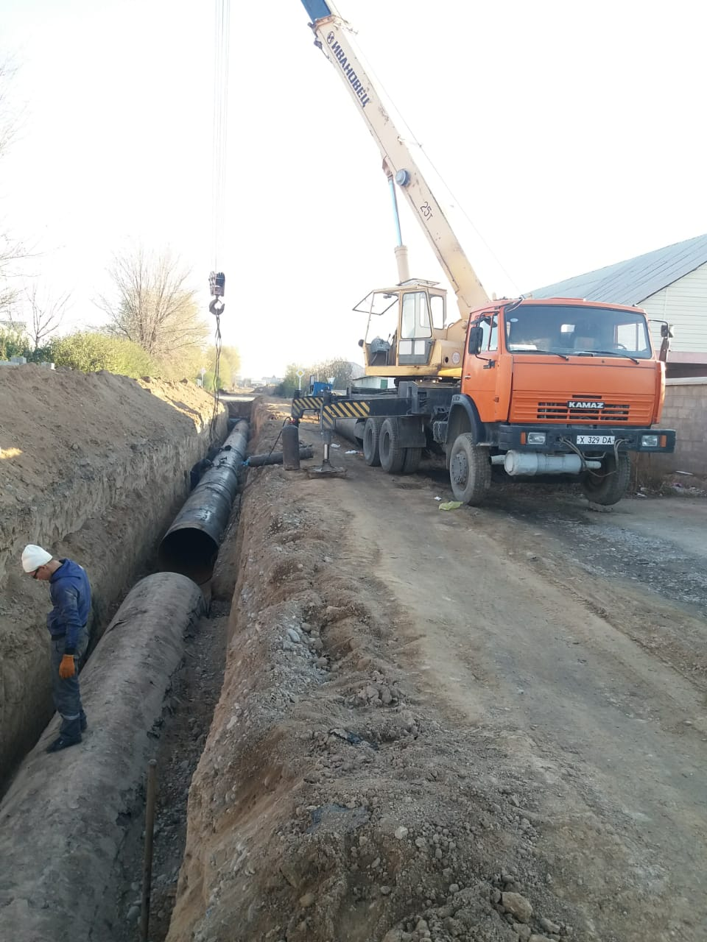
Реализованные проекты по мероприятию «Реконструкция канализационных сетей»
Реконструкция канализационного коллектора №2, d-1200 мм, от ул. Ерубаева от ул.Арай Тан, L- 1530 п.м. .
Год постройки 1953 год, труба-сталь срок службы 25 лет полностью изношена,
6-7 аварий в год
СЛАЙД 18

Slide 20
Результаты
вложенных инвестиций по снижению количества засоров на канализационных сетях ТОО «Водные ресурсы-Маркетинг»
за период 2010-2018гг
Количество засоров, случай
Коэффициент засоров на канализационных сетях, случай/км
Снижение износа
СЛАЙД 19

Slide 21
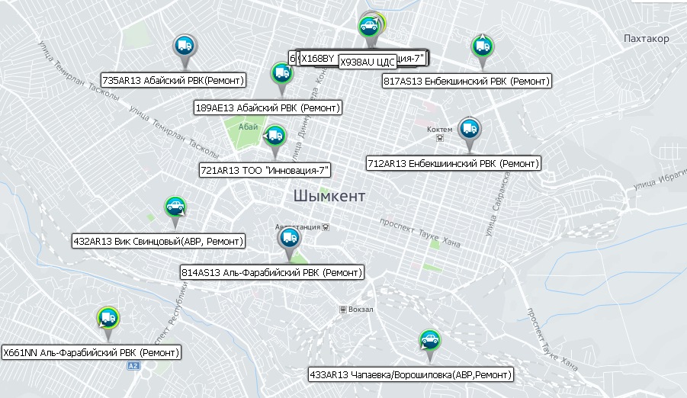
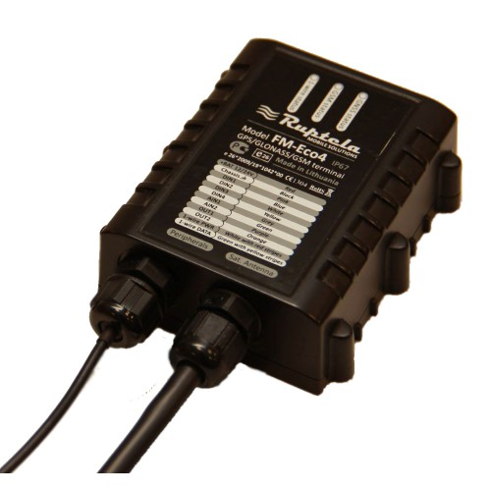
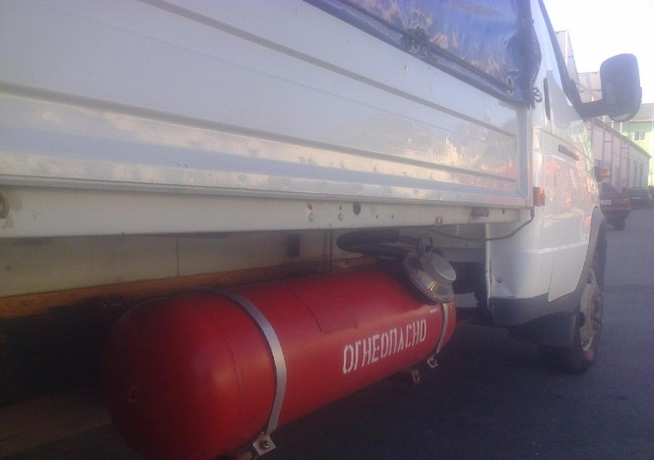
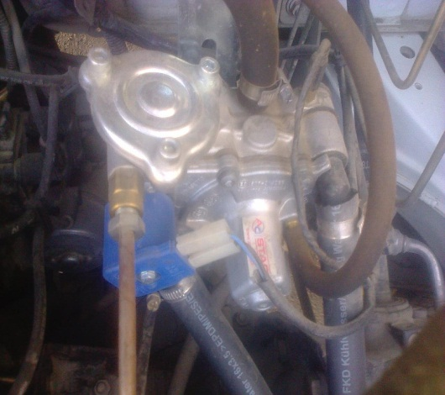
Реализованные проекты по мероприятию « Внедрение технологического и энергетического оборудования»
В целях контроля за движением транспорта мобильных бригад по выполнению текущего ремонта на 28 единицах техники установлена JPS навигаторы Ruрtelа ECO4/4+. После установки JPS навигаторов расчетные пробеги сокращены на 30 км по каждой единице техники по сравнению с показаниями JPS навигаторов. А также, на все виды техники устанавливаются газо-баллонное оборудование итальянского производства 4-го поколения. В результате затраты на ГСМ сокращены до 30%
Эффективность газо-баллонного оборудования JPS навигатора составляет 6 709 500 тенге в год.
СЛАЙД 20

Slide 22
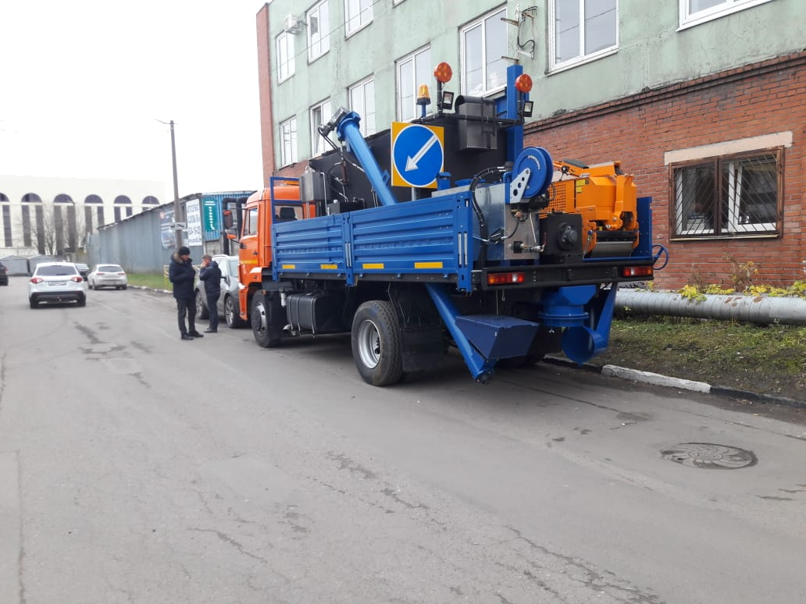
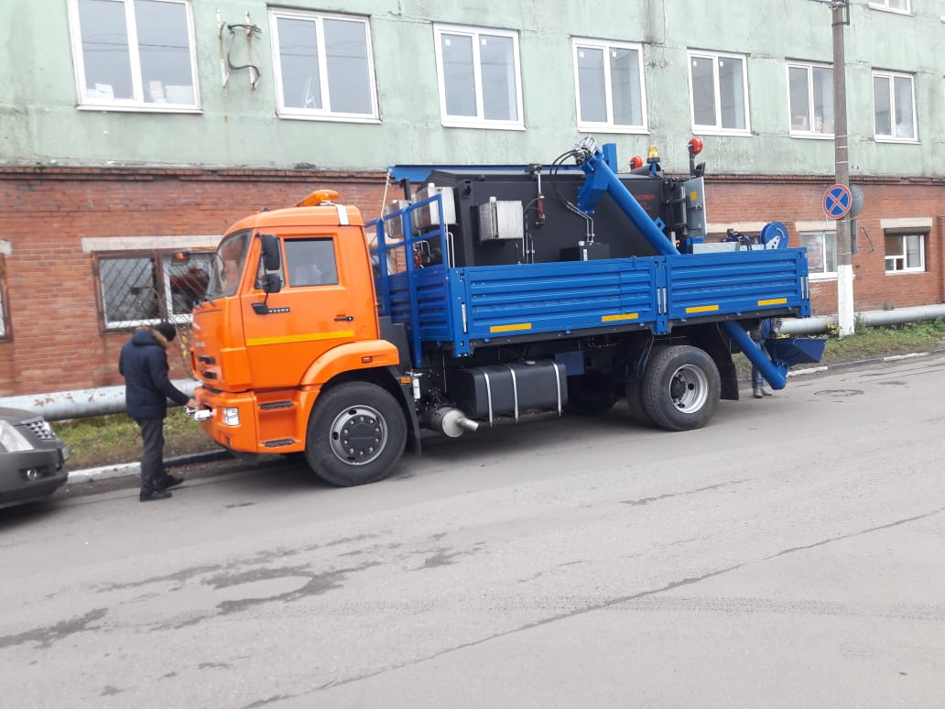
Реализованные проекты по мероприятию « Внедрение технологического и энергетического оборудования»
В целях быстрого восстановления дорожного покрытия после аварийных работах был приобретен асфальтоукладчик который имеет высокую скорость ремонта дорожных покрытий и значительное сокращение затрат на восстановление дорожного покрытия. Также их применение позволяет повысить качество готового покрытия.
СЛАЙД 21

Slide 23
Основные финансово-экономических показатели деятельности
ТОО «Водные ресурсы – Маркетинг» за 2018 г, млн.тенге
п/н | Наименование | Сумма, млн.тенге
1 | Доходы | 7 521
2 | Расходы | 6 169
3 | Прибыль | 1 352
4 | Амортизационные отчисления | 2 113
5 | Субсидия Правительства РК | 735
6 | Заемные средства Европейского Банка Реконструкции и Развития | 2 054
7 | Источник инвестициионной программы, всего в т.ч. | 6 254
8 | Возврат заемных сердств | 1 916
9 | Расходы на выплаты вознаграждения за заёмные средства | 123
10 | Инвестиционная программа для реализаций | 4 214
11 | Основные средства | 45 336
СЛАЙД 22

Slide 24
Удельный вес затрат тарифных смет на услуги подачи воды по распределительным сетям за 2018 год (млн.тенге)
67% затрат тарифных смет на услуги водоснабжения за 2018 год составляют налоги, восстановление основных фондов, капитальный ремонт, затраты на вознаграждения и возврата основного долга
СЛАЙД 23

Slide 25
Удельный вес затрат тарифных смет на услуги отвода сточных вод
за 2018 год (млн.тенге)
63% затрат тарифных смет на услуги водоотведения за 2018 год составляют налоги, восстановление основных фондов, капитальный ремонт и затраты на вознаграждения и возврата основного долга
СЛАЙД 24

Slide 26
Исполнения тарифной сметы на услуги подачи воды по распределительным сетям за 2018 год
№ | Наименование показателей | Ед. изм | Утвержденный ТС на услуги подачи воды по распределительным сетям | Факт исполнения ТС на услуги подачи воды по распределительным сетям | Разница | Отклонение в %
I | Затраты на оказание услуг ВСЕГО: | т.т. | 3077585,9 | 3069818,9 | -7767,0 | -0,25
1 | Материальные затраты всего, в т. ч : | -"- | 176143,1 | 174927,1 | -1216,0 | -0,69
1.1 | химреагенты | -"- | 20394,0 | 20394,6 | 0,6 | 0,00
1.2 | материалы на текущую эксплуатацию | -"- | 42343,1 | 41088,1 | -1255,0 | -2,96
1.3 | энергия покупная | -"- | 113406,0 | 113444,4 | 38,4 | 0,03
2 | Затраты на оплату труда, в том числе: | -"- | 113406,4 | 113317,5 | -88,9 | -0,08
2.1 | заработная плата | -"- | 111900,4 | 111828,3 | -72,1 | -0,06
2.2 | социальное страхование | -"- | 1506,0 | 1489,2 | -16,8 | -1,12
3 | Амортизация | -"- | 1424998,0 | 1425716,8 | 718,8 | 0,05
4 | Капитальный ремонт,не привод к увелич стоим основ средств | -"- | 193641,9 | 187742,3 | -5899,6 | -3,05
5 | Услуги стор. орг. по эксплуатации сетей и сооружений | -"- | 103992,6 | 106324,7 | 2332,1 | 2,24
6 | Услуги по тех обслуживанию участков | -"- | 520599,6 | 514355,3 | -6244,3 | -1,20
7 | Услуги по транспортировке воды | -"- | 427010,4 | 431620,0 | 4609,6 | 1,08
8 | Прочие затраты, в т.ч.: | -"- | 117793,7 | 115815,2 | -1978,5 | -1,68
8.1 | расходы по содержанию автотранспорта и спецтехники | -"- | 92548,5 | 91181,3 | -1367,2 | -1,48
8.2 | охрана труда и ТБ | -"- | 19711,7 | 18945,1 | -766,6 | -3,89
8.3 | другие затраты | -"- | 5533,5 | 5688,8 | 155,3 | 2,81
II | Расходы периода, ВСЕГО: | -"- | 778162,0 | 788029,1 | 9867,1 | 1,27
9 | Общие и адм расходы, в том числе: | -"- | 359877,6 | 358140,3 | -1737,3 | -0,48
9.1 | зарплата адм персонала | -"- | 79324,9 | 80350,3 | 1025,4 | 1,29
9.2 | услуги банка | -"- | 3555,0 | 3576,1 | 21,1 | 0,59
9.3 | амортизация | -"- | 12377,8 | 12377,8 | 0,0 | 0,00
9.4 | электроэнергия | -"- | 3293,5 | 3214,6 | -78,9 | -2,40
9.5 | расходы по содержанию автотранспорта и спецтехники | -"- | 8797,6 | 8597,5 | -200,1 | -2,27
9.6 | коммунальные услуги | -"- | 884,8 | 866,7 | -18,1 | -2,05
9.7 | связь, печать | -"- | 4035,0 | 3918,2 | -116,8 | -2,89
9.8 | командировочные расходы | -"- | 3841,8 | 3729,9 | -111,9 | -2,91
9.9 | налоги | -"- | 193651,7 | 192944,4 | -707,3 | -0,37
9.10 | аудиторские услуги | -"- | 1996,6 | 1996,6 | 0,0 | 0,00
9.11 | другие расходы | -"- | 48118,9 | 46568,2 | -1550,7 | -3,22
10 | Расходы на содержание службы сбыта, в том числе: | -"- | 418284,4 | 429888,8 | 11604,4 | 2,77
10.1 | заработная плата | -"- | 41494,7 | 41280,3 | -214,4 | -0,52
10.2 | амортизация | -"- | 9601,1 | 9636,6 | 35,5 | 0,37
10.3 | материалы на текущую эксплуатацию | -"- | 5891,8 | 5833,7 | -58,1 | -0,99
10.4 | услуги контролеров | -"- | 315724,2 | 327218,4 | 11494,2 | 3,64
10.5 | расходы по содержанию автотранспорта и спецтехники | -"- | 6893,8 | 6794,5 | -99,3 | -1,44
10.6 | другие затраты | -"- | 38678,8 | 39125,3 | 446,5 | 1,15
III | Расходы на выплаты вознаграждения за заёмные средства | -"- | 294929,4 | 169401,5 | -125527,9 | -42,56
IV | Всего затрат | -"- | 4150677,3 | 4027249,5 | -123427,8 | -2,97
V | Прибыль | -"- | 1385247,4 | 1492282,3 | 107034,8 | 7,73
VI | Всего доходов | -"- | 5535924,7 | 5519531,8 | -16392,9 | -0,30
VII | Объём подъёма воды | т.мЗ | 54809,4 | 54658,3 | -151,1 | -0,28
VIII | Нормативные технические потери | % | 16,08 | 16,08 | 0,0 | 0,06
 |  | т.м3 | 8810,9 | 8791,5 | -19,4 | -0,22
IX | Объем оказываемых услуг всего | т.мЗ | 45998,5 | 45866,8 | -131,7 | -0,29
СЛАЙД 25

Slide 27
Исполнения тарифной сметы на услуги отвода сточных вод за 2018 год
№ | Наименование показателей | Ед. изм | Утвержденный ТС на услуги отвода сточных вод | Утвержденный ТС на услуги отвода сточных вод | Разница | Отклонение в %
I | Затраты на оказание услуг ВСЕГО: | т.т. | 1397192,0 | 1399505,0 | 2313,0 | 0,17
1 | Материальные затраты всего, в т. ч : | -"- | 111776,1 | 110511,2 | -1264,9 | -1,13
1.1 | химреагенты | -"- | 6250,0 | 6249,1 | -0,9 | -0,01
1.2 | материалы на текущую эксплуатацию | -"- | 18888,8 | 18955,9 | 67,1 | 0,36
1.3 | энергия покупная | -"- | 86637,3 | 85306,2 | -1331,1 | -1,54
2 | Затраты на оплату труда, в том числе: | -"- | 8499,2 | 8205,0 | -294,2 | -3,46
2.1 | заработная плата | -"- | 8370,0 | 8075,7 | -294,3 | -3,52
2.2 | социальное страхование | -"- | 129,2 | 129,3 | 0,1 | 0,08
3 | Амортизация | -"- | 655168,2 | 654650,2 | -518,0 | -0,08
4 | Капитальный ремонт,не привод к увелич стоим основ средств | -"- | 203360,1 | 202296,8 | -1063,3 | -0,52
5 | Услуги стор. орг. по эксплуатации сетей и сооружений | -"- | 38204,1 | 36543,4 | -1660,7 | -4,35
6 | Услуги по тех обслуживанию участков | -"- | 169644,0 | 177061,7 | 7417,7 | 4,37
7 | Услуги по транспортировке воды | -"- | 170042,0 | 170042,0 | 0,0 | 0,00
8 | Прочие затраты, в т.ч.: | -"- | 40498,3 | 40194,7 | -303,6 | -0,75
8.1 | расходы по содержанию автотранспорта и спецтехники | -"- | 31976,7 | 31799,1 | -177,6 | -0,56
8.2 | охрана труда и ТБ | -"- | 6215,5 | 6130,6 | -84,9 | -1,37
8.3 | экологическое страхование |  | 1145,0 | 1137,7 | -7,3 | -0,64
8.4 | другие затраты | -"- | 1161,1 | 1127,3 | -33,8 | -2,91
II | Расходы периода, ВСЕГО: | -"- | 504485,5 | 504310,1 | -175,4 | -0,03
9 | Общие и адм расходы, в том числе: | -"- | 298464,8 | 292574,1 | -5890,7 | -1,97
9.1 | зарплата адм персонала | -"- | 39070,5 | 39575,5 | 505,0 | 1,29
9.2 | услуги банка | -"- | 1751,0 | 1761,4 | 10,4 | 0,59
9.3 | амортизация | -"- | 6096,5 | 6096,5 | 0,0 | 0,00
9.4 | электроэнергия | -"- | 1622,1 | 1583,3 | -38,8 | -2,39
9.5 | расходы по содержанию автотранспорта и спецтехники | -"- | 4333,2 | 4234,6 | -98,6 | -2,28
9.6 | коммунальные услуги | -"- | 435,8 | 426,9 | -8,9 | -2,04
9.7 | связь, печать | -"- | 1987,4 | 1929,9 | -57,5 | -2,89
9.8 | командировочные расходы | -"- | 1892,2 | 1837,1 | -55,1 | -2,91
9.9 | налоги | -"- | 216592,3 | 211208,4 | -5383,9 | -2,49
9.10 | аудиторские услуги | -"- | 983,4 | 983,4 | 0,0 | 0,00
9.11 | другие расходы | -"- | 23700,4 | 22937,1 | -763,3 | -3,22
10 | Расходы на содержание службы сбыта, в том числе: | -"- | 206020,7 | 211736,0 | 5715,4 | 2,77
10.1 | заработная плата | -"- | 20437,7 | 20332,1 | -105,6 | -0,52
10.2 | амортизация | -"- | 4728,9 | 4746,3 | 17,4 | 0,37
10.3 | материалы на текущую эксплуатацию | -"- | 2901,9 | 2873,3 | -28,6 | -0,99
10.4 | услуги контролеров | -"- | 155506,0 | 161167,0 | 5661,0 | 3,64
10.5 | расходы по содержанию автотранспорта и спецтехники | -"- | 3395,4 | 3346,5 | -48,9 | -1,44
10.6 | другие затраты | -"- | 19050,8 | 19270,8 | 220,0 | 1,16
III | Расходы на выплаты вознаграждения за заёмные средства | -"- | 98309,8 | 237886,9 | 139577,2 | 141,98
IV | Всего затрат | -"- | 1999987,2 | 2141702,0 | 141714,8 | 7,09
V | Прибыль | -"- | 0,0 | -140602,3 | -140602,3 | 0,00
VI | Всего доходов | -"- | 1999987,2 | 2001099,7 | 1112,5 | 0,06
IX | Объем оказываемых услуг всего | т.мЗ | 25154,5 | 25157,2 | 2,7 | 0,01
СЛАЙД 26

Slide 28
ДИНАМИКА
объемов оказанных услуг подачи воды по распределительным сетям по группам за 2017-2018гг
(45866,6 тыс.м ³)
(млн.м3)
СЛАЙД27

Slide 29
ДИНАМИКА
объемов оказанных услуг отвода сточных вод по группам за 2017-2018гг
(25157,8 тыс.м ³)
(млн.м3)
СЛАЙД 28

Slide 30
Инвестиции на строительство, реконструкцию, модернизацию и обновление основных фондов водопроводно-канализационного хозяйства г.Шымкент (млн.тенге без НДС)
Для привлечения инвестиции инвестиций на реконструкцию и модернизацию системы водоснабжения и водоотведения за 2009-2018 гг. подписано с Европейским банком реконструкции и развития (ЕБРР) 5 договоров на общую сумму 13,6 млрд.тенге со ставкой вознаграждения 5,5 % годовых, сроком на 13 лет.
(общая сумма средств с нарастающим итогом)
(в т.ч. за счет ЕБРР с нарастающим итогом)
Результаты вложенных инвестиций:
Снижение аварийности/засора (случай/км)
Снижение износа
Снижение нормативно-технических потерь
Водопроводные сети
Снижение удельной нормы
эл.энергии (квт/м3)
Канализационные сети
СЛАЙД 29

Slide 31
АНАЛИЗ
размеров начисленных сумм за услуги водоснабжения и водоотведения на 1 человека в среднем за 2018 года по г.Шымкент
Границы размеров начисленных сумм, тенге в месяц | Средне годовое кол-во абонентов (семей) | Средне месячная начисленная сумма, тыс. тенге | Средне месячная начисленная сумма на 1 абонента (семью), тенге | Средне годовое кол-во человек | Средне месячная начисленная сумма на 1 человека, тенге | % оплачивающих
менее 400 тенге | 103915 | 118140 | 1137 | 519860 | 227 | 64,2
от 400тенге до 600 тенге | 38686 | 73070 | 1889 | 150099 | 487 | 18,5
от 600 тенге до 800 тенге | 19729 | 43337 | 2197 | 63140 | 686 | 7,8
свыше 800 тенге | 31770 | 113821 | 3583 | 77125 | 1476 | 9,5
ИТОГО | 194100 | 348368 | 1795 | 810224 | 430 | 100
СЛАЙД 30

Slide 32


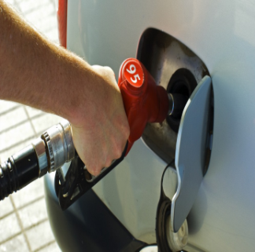


Сравнение стоимости питьевой воды ТОО «Водные ресурсы-Маркетинг», бутилированной воды и пачки сигарет
8,8 тиын
25,32 тенге
191 тенге
150 тенге
400 тенге
1 литр
1 кВт
1 литр
1 литр
Электро энергия
Дизельное топливо
Бутилированная вода
Пачка сигарет
Вода ТОО «Водные ресурсы-Маркетинг» тариф для населения 88,17 тенге/м.куб
64,2% всех потребителей фактически оплачивает за услуги водоснабжения и водоотведения на одного человека по 227 тенге в месяц, что является очень низким показателем по республике. Это составляет 0,27 % от среднедушевого номинального денежного дохода населения
СЛАЙД 31

Slide 33
Прогноз снижения уровня износа в %, нормативно-технических потерь в %, количества повреждений на сетях водоснабжения на долгосрочный период 2017-2021гг
Прогноз снижения уровня износа в %, количества повреждений на сетях водоотведения на долгосрочный период 2017-2021гг
СЛАЙД 32

Slide 34
Прейскурант тарифов на услуги водоснабжения и канализации
ТОО «Водные ресурсы-Маркетинг» с 01.01.2019г
р/с | Группа потребителей | Утвержден-ный | Действу-ющий | Отклоне-ние, %
 |  | С 01.01.19 | С 01.01.19
 | Услуги водохозяйственной системы
1 | г.Шымкент | 139,67 | 129,22 | -7,5
 | 1-группа Население и теплоснабжающие организаций | 87,47 | 78,72 | -10,0
 | 2-группа Государственные организации | 386,62 | 386,62
 | 3-группа Все остальные, не включенные 1 и 2 группы | 298,18 | 268,36 | -10,0
 | ТОО Сайрам Тазалық | 20,22 | 18,20 | -10,0
 | ТОО Таскудук БАК | 33,52 | 30,17 | -10,0
 | Услуги канализационной системы
2 | г.Шымкент | 84,80 | 79,03 | -6,8
 | 1-группа Население и теплоснабжающие организаций | 34,85 | 31,37 | -10,0
 | 2-группа Государственные организации | 200,64 | 200,64
 | 3-группа Все остальные, не включенные 1 и 2 группы | 152,02 | 136,82 | -10,0
Несмотря на высокую изношенность водопроводных и канализационных сетей, с 1 января 2019 года мы снизили тарифы на услуги водоснабжения и канализации на 10 %.
СЛАЙД 33

Slide 35
Планы на долгосрочный период 2019-2021 гг
Реконструкция водопроводных сетей 52 км.;
Реконструкция канализационных сетей 6,6 км.;
Замена изношенных насосов на более экономичные 70 шт.;
Восстановление электросетей мощностью 6 кВ и трансформаторных подстанций 3 ед.;
Завершение цифровизацию процессов водоснабжения;
Снижение:
удельной нормы расхода электроэнергии до 0,06кВт/м³;
нормативно-технических потерь до 15,45%;
степени износа водопровода до 31,2% и канализации до 57%;
СЛАЙД 34

Slide 36
Уважаемые участники общественных слушаний!
Бесперебойное и качественное обеспечение хозяйственно-питьевой водой население, своевременное отведение и очистка канализационных вод зависит от безубыточной деятельности водоканала.
Спасибо за внимание!

